Slide 1
CASE STUDY · FULLSTACK PRODUCT ENGINEER
Frontend sebagai
Accountability Layer
Di produk asesmen, frontend bukan lapisan tampilan — dia yang membawa pertanggungjawaban sampai ke mata orang yang harus menandatanganinya.
KANDIDAT
REPOSITORY
SLICE
TEMUAN
Aulia Afriza
rakamindev/ai-interview-platform
Portfolio → Fit/Gap → Export
77 · 7 P0 · 8 diperbaiki
Notes:
Pembuka 60 detik. Jangan langsung masuk daftar bug — mulai dari klaim produk.

Slide 2
CORE PROBLEM · HAL. 2
Produk ini menjual satu klaim:
AI yang menilai, manusia yang bertanggung jawab.
Tiga hal yang membuat klaim itu nyata — dan ketiganya hilang di sambungan backend → frontend:
Level yang dituntut role
Siapa yang menghasilkan rating
Seberapa yakin rating itu
Bar yang jadi pembanding kandidat
Model, atau koreksi assessor
Empat probe, atau satu
Backend menghitung ketiganya. Frontend membuang ketiganya — tanpa satu pun error.
Konsekuensinya bukan estetika. Hiring manager memutuskan satu tahun hidup seseorang dari tabel yang merender sel kosong — dan sel kosong tidak bisa dibedakan dari keputusan desain.
2
Notes:
Ini tesis seluruh laporan. Semua keputusan lain turun dari kalimat ini.

Slide 3
§2.1 · HAL. 2–3
Timnya sudah paham ini sejak desain
Tiga mekanisme akuntabilitas sudah dirancang dan tersimpan. Tidak satu pun sampai ke layar — itu bukti bahwa masalahnya di seam, bukan di model.
Assessor override
ai_confidence
evidence[]
Kolom + tabel lengkap dengan notes dan timestamp
Dihitung dari coverage map, disimpan per skill
Kutipan verbatim dari transkrip kandidat
Ada di database
Ada di database
Ada di database
Sampai ke user ✕
Sampai ke user ✕
Sampai ke user ✕
Mengotomasi wawancara bukan bagian yang sulit maupun yang berharga. Yang sulit — dan alasan produk ini layak dibeli — adalah membuat penilaian mesin cukup bisa dipertanggungjawabkan sampai seorang manusia mau menandatanganinya.
3
Notes:
Kalau ditanya 'produk ini sebenarnya jual apa', ini jawabannya.

Slide 4
§2.1 · HAL. 3
Empat orang di rantai keputusan
Rubrik severity saya tidak di-anchor pada biaya ke bisnis, karena pihak yang menanggung kerugian terbesar bukan pelanggan.
Assessor
Memverifikasi penilaian AI sebelum menempelkan namanya
Kutipan yang tidak bisa ditelusuri; override yang tidak pernah muncul di laporan akhir
Recruiter
Menyaring cepat, tahu siapa yang butuh sesi lanjutan
Tabel di mana “kuat” dan “tidak pernah diukur” terlihat identik
Hiring manager
Memutuskan, lalu mempertanggungjawabkannya ke atas
Kolom Required kosong — tidak ada bar untuk dibandingkan
Kandidat
Tidak memilih produk ini. Tidak bisa keluar. Tidak pernah melihat hasilnya.
Menanggung seluruh kerugian sistem yang salah, tanpa kendali apa pun atasnya
Transkrip dan audio wawancara adalah data pribadi. UU PDP No. 27/2022 — purpose limitation, data minimisation, hak atas informasi. Empat temuan menyentuhnya langsung.
4
Notes:
Baris kandidat adalah alasan rubriknya beda. Kalau ditanya kenapa bikin rubrik sendiri, tunjuk baris ini.

Slide 5
§2.2 · HAL. 4
Rubrik yang di-anchor pada siapa yang menanggung
Pertanyaannya bukan “berapa mahal untuk bisnis”, tapi: siapa yang menanggung kerusakan, dan bisakah dia berbuat sesuatu.
P0
Produk menyatakan sesuatu yang salah tentang seseorang, membocorkan datanya, atau menghapus rating tanpa jejak
Tidak ada seorang pun di rantai itu yang bisa tahu
P1
User tersangkut, atau jaminan akuntabilitas terkikis diam-diam — tapi tidak ada yang dikarang
Terlihat atau bisa dipulihkan, blast radius satu sesi
P2
Benar hari ini, rapuh secara konstruksi
Bergantung pada invariant yang tidak pernah ditulis
P3
Craft dan hygiene. Tidak ada user yang dirugikan hari ini
Jebakan, bukan cacat
Silence promotes
Recoverability demotes
Angka salah yang ditampilkan dengan peringatan itu P1. Angka yang sama ditampilkan sebagai fakta itu P0.
Kalau user bisa retry, turun satu tingkat. Kalau pemulihannya butuh rails console, naik satu.
5
Notes:
Inilah kenapa 'kolom Required kosong' mengalahkan beberapa crash. Crash mengumumkan dirinya.

Slide 6
§2.2 · HAL. 5–6
77 temuan, tiga kebiasaan
Satu per satu ini cacat. Bersama-sama ini satu masalah budaya engineering — dan framing itu lebih berguna daripada daftar mana pun.
Silent failure
Intent yang tidak disambungkan
Default yang rusak ke arah salah
Audio putus tanpa buffer di dua lapisan
Error polling ditelan di kedua service
_destroy dideklarasikan, tidak pernah dikirim
AudioRingBuffer ditulis penuh, tidak dipakai
zod terpasang, menganggur
SignupPage selesai, tanpa route
Level hilang → L1 Foundational
Confidence tak terbaca → LOW
Reconnect gagal → “Interview Complete”
Gagal tanpa memberi tahu siapa pun
Sama persis bentuknya dengan P0-2
Selalu memilih yang merugikan pihak terlemah
Setiap kali sistem tidak tahu, ia memilih jawaban yang merugikan orang paling tidak berdaya di ruangan itu.
6
Notes:
Kalimat penutup slide ini yang paling sering dikutip balik. Ucapkan pelan.

Slide 7


§3.2 · HAL. 20 · FIGURE 8–9
Bar yang jadi pembanding kandidat
SEBELUM
P0-1
Kolom Required kosong di setiap baris. Sel-nya bukan sekadar salah — di DOM dia self-closing.
Gap −2 ditampilkan tanpa apa pun untuk dibandingkan. Hiring manager melihat angka tanpa bar.
Sesudah: L4 dan L3 dinyatakan, dan peringatan thin-evidence menyebut gap mana yang hanya bersandar pada satu probe.
Akarnya: types/index.ts ditulis tangan dan tidak pernah dikonfrontasi dengan response asli. P0-1, P0-2, P0-3 satu akar.
SESUDAH
7
Notes:
Tunjukkan DOM-nya kalau ditanya bukti: <td class=... /> yang self-closing. Ada di hal. 4.

Slide 8
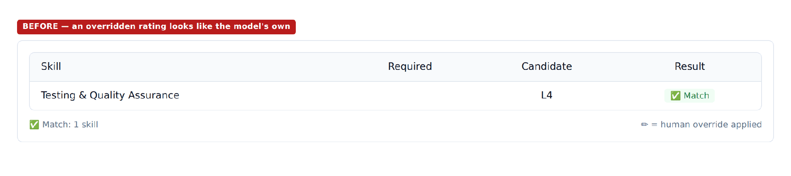

§3.2 · HAL. 21 · FIGURE 10–11
Penilaian siapa ini sebenarnya?
P0-2
SEBELUM
Rating ini dinaikkan dari L2 ke L4 oleh seorang assessor. Tidak ada apa pun di barisnya yang mengatakan itu.
Legend di bawah tabel justru menjanjikan marker yang tidak pernah muncul di mana pun.
Sesudah: AI L2 → L4, siapa assessor yang memutuskan, dan confidence di baliknya. Legend sekarang menjelaskan sesuatu yang benar-benar ada.
Kalau override tanpa overridden_by, tetap ditandai keputusan manusia dengan atribusi “unknown” — tidak pernah diam-diam diturunkan jadi rating AI.
SESUDAH
8
Notes:
AC-2.3 adalah edge case yang paling saya suka: override tanpa identitas tetap keputusan manusia.

Slide 9
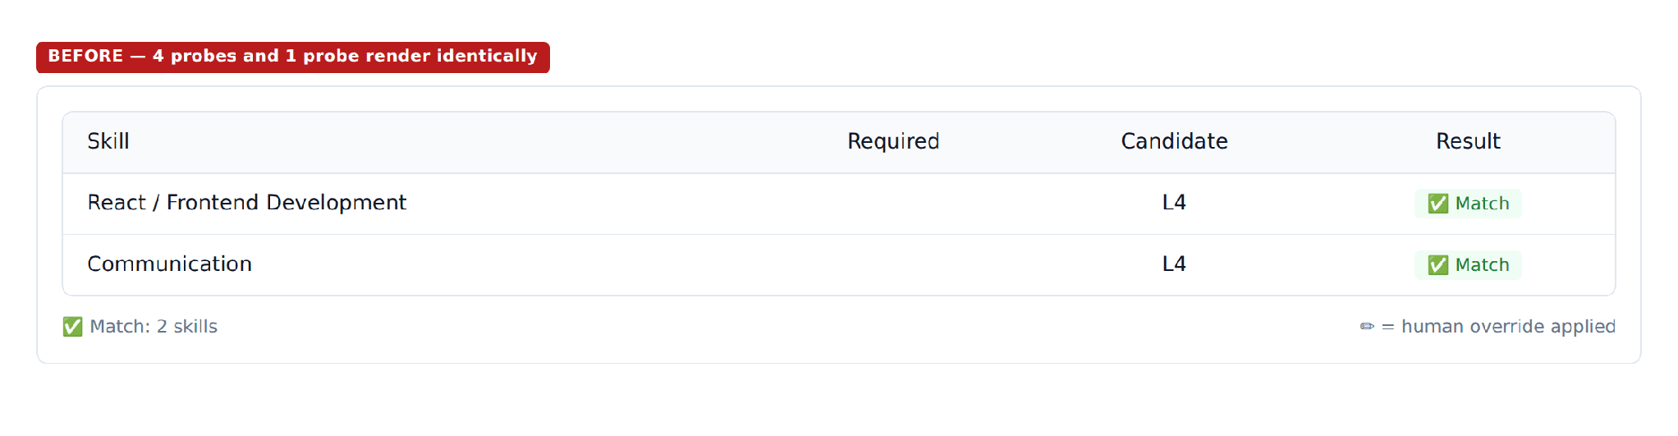

§3.2 · HAL. 22 · FIGURE 12–13
Caveat yang harus ikut sampai titik keputusan
SEBELUM
P0-3
Dua verdict “Match L4”: satu dari empat probe, satu dari satu probe. Keduanya dirender identik.
Backend menghitung confidence dan mengirimkannya. Frontend membuangnya — ini satu-satunya dari empat P0 yang kelasnya missing specification, bukan implementasi yang rusak.
Sesudah: confidence dan probe count ikut bersama verdict, jadi keduanya bukan lagi klaim yang sama.
Dan confidence yang null tidak lagi jatuh ke LOW merah — “belum terukur” adalah state tersendiri.
SESUDAH
9
Notes:
Bedakan missing spec vs defective impl di sini — brief minta pemisahan itu secara eksplisit.

Slide 10
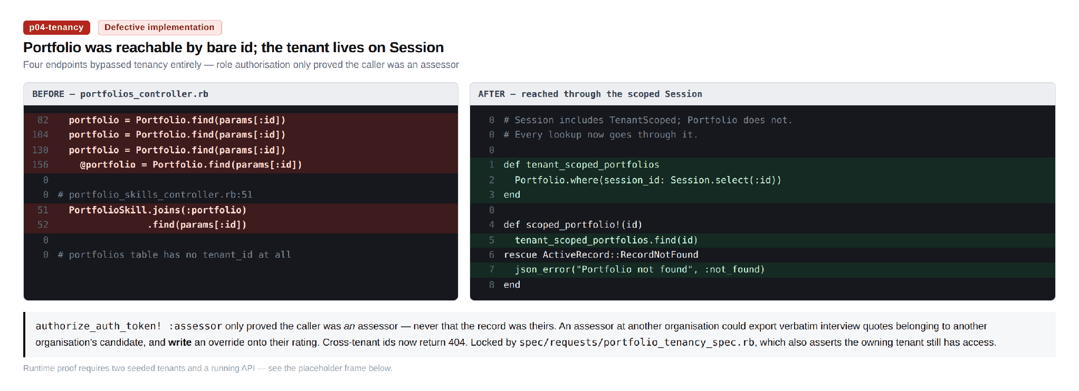
§2.2 · HAL. 4, 8 · P0-4
Satu P0 yang saya perbaiki di luar tema frontend
Dampaknya
Assessor di organisasi lain bisa mengunduh kutipan wawancara verbatim milik kandidat organisasi ini — dan menulis override ke rating-nya.
Perbaikannya
Dijangkau lewat Session yang sudah tenant-scoped. 404, bukan 403 — 403 mengonfirmasi record-nya ada, dan keberadaannya sendiri sudah informasi.
Portfolio tidak membawa tenant scope sama sekali — tenant-nya ada di Session. Empat endpoint menjangkaunya dengan Portfolio.find(params[:id]) polos.
authorize_auth_token! :assessor hanya membuktikan pemanggilnya seorang assessor — tidak pernah bahwa record itu miliknya. Otorisasi peran bukan otorisasi kepemilikan.
Membiarkan kebocoran lintas-tenant pada transkrip wawancara bukan scoping. Itu kelalaian.
10
Notes:
Kalau ditanya kenapa keluar scope: ini jawabannya, dan ini satu-satunya pengecualian yang saya ambil.

Slide 11
§2.3 · HAL. 7–8
Dua opsi dipertimbangkan serius. Satu ditolak lebih awal.
OPTION A
OPTION B · DIPILIH
Tambal seam-nya
Contract-first slice
≈ 1 jam
≈ 1,5 hari
Rename required_level → expected_level, tambah dua field ke payload.
Tabelnya terisi. Selesai.
Payload berikutnya akan mengosongkan UI lagi — diam-diam, tanpa apa pun yang menangkapnya.
Zod schema di boundary API. Payload jadi decision record, evidence bisa ditelusuri ke transkrip.
Drift berikutnya gagal keras di boundary — bukan diam-diam di depan hiring manager.
Boundary itu juga tempat paling alami untuk Vitest dan seeded-fault test yang diminta brief.
DITOLAK LEBIH AWAL · Codegen dari OpenAPI spec
Secara arsitektur ini jawaban paling benar, dan itu yang saya usulkan untuk jangka panjang. Ditolak di sini karena API-nya belum punya spec sama sekali — menulisnya duluan akan menghabiskan seluruh budget untuk infrastruktur dan tidak mengirim apa pun yang bisa dirasakan user. Zod tidak menutup jalan ke codegen nanti.
11
Notes:
Brief menyebut 'rejected options' secara eksplisit. Ini pasti ditanya — jangan buru-buru lewat.

Slide 12
§2.5 · HAL. 13–14, 33–40
Test ditulis dulu, lalu ditonton gagal
Cara jujur memenuhi permintaan brief adalah membalik urutannya: definisikan perilaku sebagai acceptance criteria, ikat ke test, jalankan terhadap kode yang ada, dan simpan output gagalnya sebagai artefak.
0 → 34
8 / 1
3
4
test frontend saat submit
failed / passed di baseline
seeded fault disuntik
RSpec pertama di repo ini
Vitest, test runner pertama di web/
EVIDENCE-baseline.txt, dilampirkan mentah
merah 2, 3, dan 2 — hitungan aktual
termasuk request spec lintas tenant
Tiga fault itu bukan pilihan acak
Ketiganya persis tiga hal yang saya klaim sudah diperbaiki: mapping expected_level, fallback parseLevel, dan pemetaan confidence yang tidak dikenal. Menyuntik fault di tempat lain akan membuktikan sesuatu yang tidak saya klaim.
Tiap fault di-commit dan di-revert terpisah, supaya history-nya terlihat — bukan di-squash jadi satu.
12
Notes:
Kalau ditantang 'buktinya test ditulis duluan' — tunjuk lampiran mentah di hal. 33.

Slide 13
§2.5 · HAL. 14 · AI VERIFICATION
Dua kali AI dan asumsi saya sendiri terbukti salah
01
02
Hipotesis saya yang salah
Kode pengganti yang punya bug sendiri
Membaca ConfidenceIndicator.tsx, saya simpulkan getLabel salah menangani output berkapital — bahwa “High” akan jatuh ke cabang LOW. Alasannya masuk akal: fungsinya membandingkan string persis.
Saya tulis test-nya. Test-nya lulus. Baris 6 sudah memanggil toLowerCase().
Temuannya saya hapus dari laporan. Test-nya saya pertahankan sebagai regression guard.
Hook usePolling yang baru memanggil onTimeout dua kali. Update state React asinkron, sementara interval-nya tidak — cabang deadline menyala lagi sebelum effect sempat jalan ulang.
Diperbaiki dengan latch sinkron di dalam closure effect.
Ditangkap oleh test yang ditulis sebelum kode itu pernah jalan di browser.
AI dan asumsi saya sendiri dipakai sebagai leverage yang saya verifikasi — bukan oracle yang saya percaya. Sebuah hipotesis diuji, ditolak oleh bukti, dan laporannya dikoreksi, bukan dibela.
13
Notes:
Slide terkuat untuk pertanyaan 'ini banyak dibantu AI ya?'. Jangan defensif — ini asetnya.

Slide 14
§2.2, §2.3 · HAL. 5–7
Yang sengaja tidak saya kerjakan
69 temuan lain terdokumentasi dengan file:line supaya bisa dijadwalkan, bukan hilang. Tiga di antaranya P0 dan lebih parah dari yang sudah saya perbaiki.
P0
Tenant dipilih dari header request
Constraint signal
authentication_controller.rb:24-29 membaca X-Tenant-Scheme langsung dari request. Tabel users tidak punya kolom organisasi. Satu kredensial admin valid membaca organisasi mana pun.
Yang akan saya eskalasi ke Technical Lead sebelum menulis kode di proyek live:
IDOR: lewat Session, atau tambah tenant_id dan backfill produksi?
Skala L1–L5 tidak punya satu sumber kebenaran — ada di empat tempat.
Tidak ada kontrak antar service. P0-1, P0-2, P0-3 satu akar.
web/ tidak punya test runner. Itu sebabnya ini yang pertama dikerjakan.
Retensi dan access trail data kandidat belum terdefinisi — di bawah UU PDP itu keputusan produk dan legal.
P0
Dropout 7 detik merender “Interview Complete”
Setelah tiga percobaan reconnect, state dipaksa complete — identik dengan wawancara yang selesai. Kandidat di jalur mobile yang lewat terowongan diberi ucapan terima kasih.
P0
Regenerasi menghapus override assessor
destroy_all menghapus koreksi manusia beserta notes-nya — justru record yang akan dipakai kandidat untuk membantah.
Perubahan yang paling menarik adalah yang membuat produk ini lebih baik bagi orang yang tersentuh olehnya — bukan yang menyentuh paling banyak baris kode.
14
Notes:
Menyebut sendiri apa yang belum selesai jauh lebih kuat daripada menunggu mereka menemukannya.

Slide 15
CLAIMED DEPTH · FRONTEND-HEAVY
Frontend yang merender undefined
menjadi ruang kosong bukan gagal
secara estetika.
Dia membuat pernyataan palsu tentang seorang manusia.
Aulia Afriza · github.com/auliaafriza/code-challenge-rakamin
Terima kasih
15
Notes:
Berhenti di sini dan buka lantai untuk pertanyaan.

